Slide 1
TOPLUMSAL BİR BİLİM OLARAK SOSYOLOJİ

Slide 2
Sosyolojinin Doğuşu ve Gelişimi
Konu ve problem alanı sebebiyle sosyoloji sosyal (toplumsal) bilimler kategorisinde yer alır.
Toplumsal bilimlerin konusu insandır.

Slide 3
Toplumsal Bilimlerin Gecikme Nedenleri
Toplumsal olaylara bilimsel yöntemin uygulanamayacağı görüşü
Toplumsal değişmeye karşı direnç
Ethnocentricism (kültür bencilliği)
Terminoloji yetersizliği.Farklı anlamaları önleyen ortak terimlerin üretilmesindeki güçlük
Bilimin dine karşı olduğu inancı

Slide 4
Sosyoloji Toplumsal Bilimlerin Kuşatıcı Bir Modeli Olabilir Mi?
Sosyoloji Normatif Bir Bilim Değildir!
Sosyolojinin Sanayi Devrimi Öncesi Serüveni:
Bilim olarak sosyolojinin 18.yy’dan başlayan kısa geçmişin yanısıra,toplumsal sorunların daha gerilerine giden,bu nedenle de tarihi açıdan da uzun bir geçmişe sahip oolduğu söylenebilir.

Slide 5
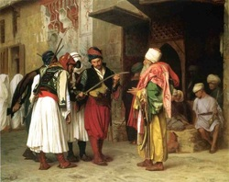
TOPLUM DÜŞÜNCESİNDE 18.YÜZYIL ÖNCESİNDEKİ GELİŞMELER
Antikite’de Toplum Düşüncesi
Sokrat ve Sonraki Dönem:
*Toplumun başı olan magistrat toplumu yönetir.
*Toplumun kalbi askerlerdir ki,toplumu savunma görevindedirler.
*Toplumun gövdesini tüccar ve çiftçiler meydana getirir.
*Toplumun kol ve ayakları ise kölelerdir.

Slide 6
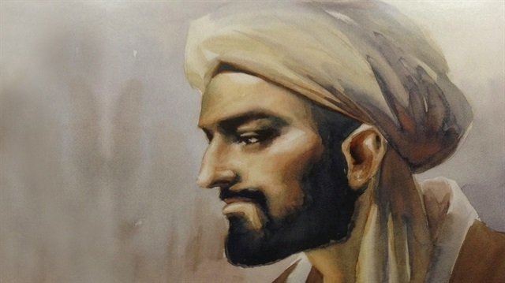
İBN-İ HALDUN
Orta çağda toplum incelemelerinde en özgün yaklaşım Kuzey Afrikalı Müslüman bir bilim adamı olan İbn-i Haldun tarafından yapılmıştır.
İbn-i Haldun’un adı organizmacı kuramcılar arasında geçmektedir.Bu kuramcılar ‘’uygarlık ya da kültürleri,canlı organizmalar gibi doğan,büyüyen ve ölen varlıklar şeklinde ele aldıkları için’’ organizmacı olarak nitelendirilmektedirler.

Slide 7
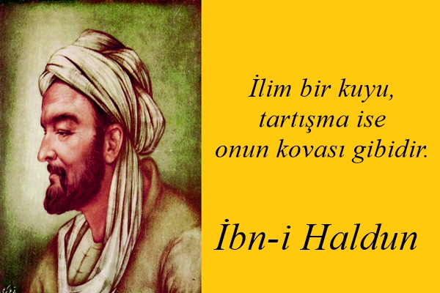
→ Kuramın diğer ünlüleri,Danilewski,Spengler,Kroeber ve Toynbee’dir.
Bu beş kişi arasında en büyük farklılığı gösteren İbn-i Haldun pek çok kavramı herkesten önce ortaya atmıştır.

Slide 8
İbn-i Haldun’un Toplum Çözümlemesi ve Yöntem Arayışı
Ona göre kolektif tasavvurlar ‘’doğal ve kültürel olmak üzere iki farklı ortamın dolaylı olarak fonksiyonudur.’’
Doğal çevrenin insan üzerindeki etkisi,
Toplumsal çevrenin insan üzerindeki etkisi.
1-Çalışma biçimleri
2-Tüketim biçim ve alışkanlıkları
3-Yerleşme alışkanlıkları
4-Siyasal örgütlenme biçimleri

Slide 9
ASABİYYET TEORİSİ
Asabiyyet kavramı,İbn-i Haldun’un sosyolojiye kazandırdığı en önemli kavramlardan biridir.
Bu kavram ile kastedilen anlam,birlik ruhuna dayalı olan kuvvettir.Bu bakımdan asabiyyet terimi iki kavramı birlikte kapsar:Hem dayanışmayı hem de güçlü olmayı içerir.

Slide 10
Asabiyyeti Bozan Etkenler
Lüks ve israf
Baskı ve otorite

Slide 11
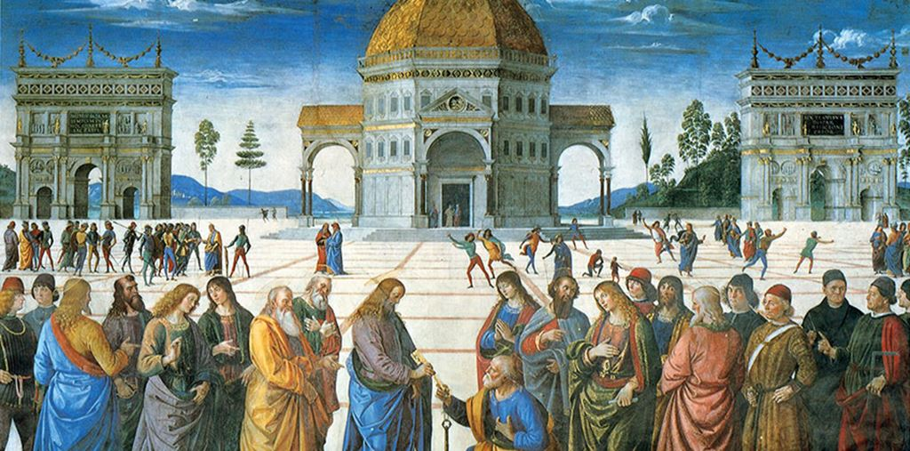
Toplum Düşüncesinde Modern Gelişmeler:Yeni Çağ ve Sonrası
Sanayileşme ve sosyoloji

Slide 12
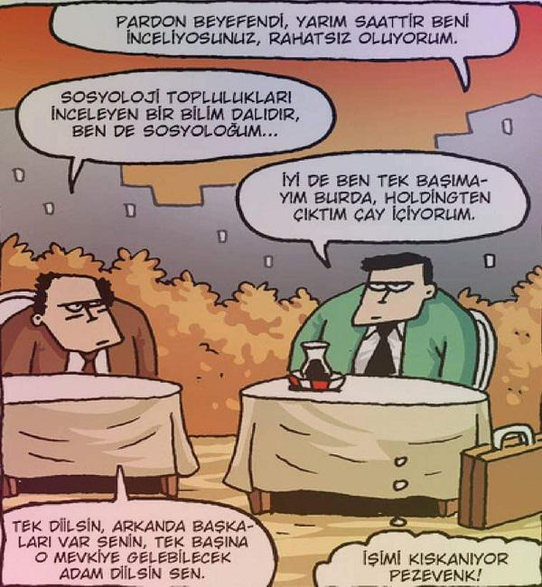
Sosyoloji:Tanımı,Alan ve Sınırları
Tanım:’’Toplum ve ‘’bilimi’’ yan yana getiren bu bileşim Fransızca kullanımında olduğu gibi toplum bilim ya da tolumun bilimi anlamlarına denk düşer.
Sosyoloji sosyal olayların bilimidir.
Sosyoloji ile uğraşanlara ‘’sosyolog’’ denir.

Slide 13
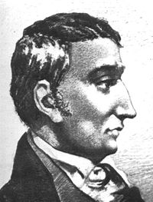
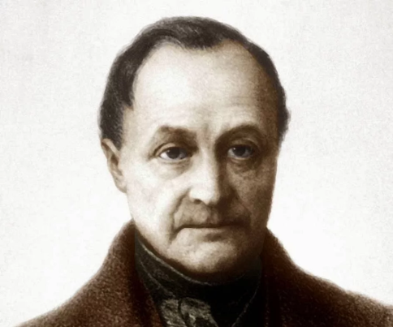
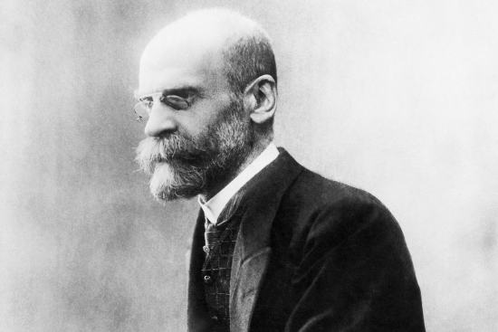
Sosyolojiye İlk Sistematik Katkılar
Henri de Saint Simon
Adolphe Quetelet
Emile Durkheim:
→Egoistik intihar
→Alturistik intihar
→Anomik intihar
Auguste Comte:
→Sosyal Dinamik
→Sosyal Statik

Slide 14
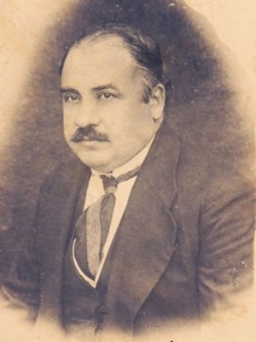
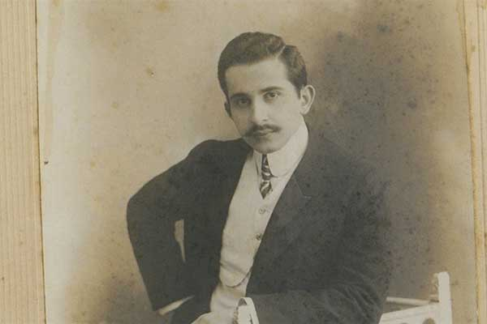
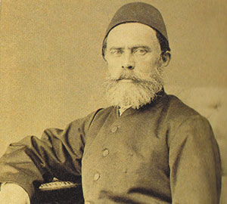
SOSYOLOJİK DÜŞÜNCE VE TÜRKİYE
Ahmet Cevdet Paşa
Prens Sabahattin
Ziya Gökalp

Slide 15
Günümüzde Sosyoloji
Sosyolojide Metot
1-Yöntem
2-Veri toplama teknikleri
3-Sosyolojik araştırmalarda kullanılan yöntemler

Slide 16
SOSYOLOJİDE VERİ TOPLAMA TEKNİKLERİ
Araştırma ve geliştirme
Temel araştırma
Uygulamalı araştırma
Deneysel geliştirme

Slide 17
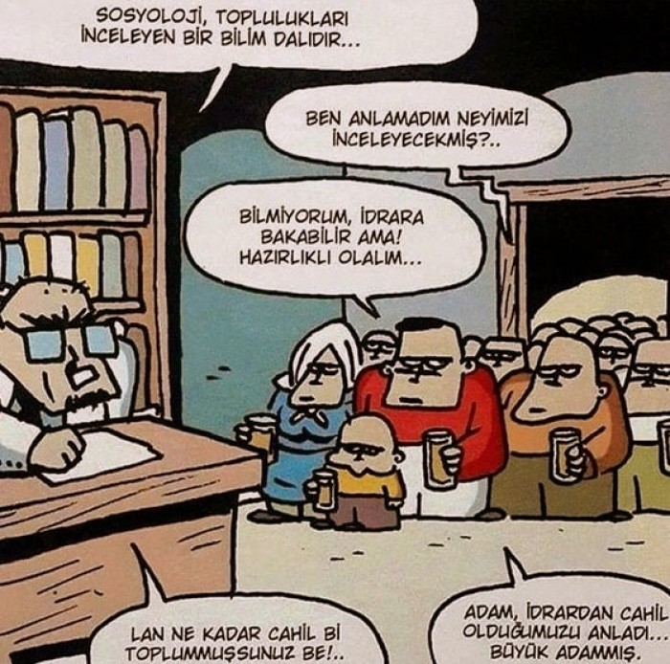
SOSYOLOJİK ARAŞTIRMALARDA KULLANILAN MODELLER
Alan araştırması
Tarama araştırması
Literatür taraması
Deneysel model

